Slide 1
课堂翻转
Simulink解决数学问题

Slide 2

simulink中对微分方程的求解往往是利用积分而不是微分,先将微分方程按最高阶导数写在左边,其实就是要找y与x的关系

Slide 3
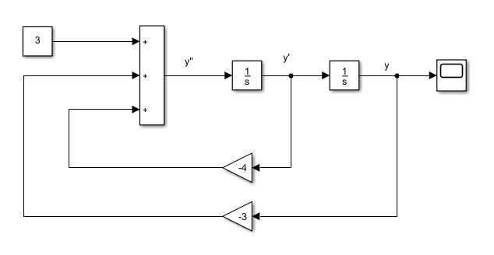
1、输入在左输出在右；
2、∑后面紧接着的输出即为最高阶导数，经多次积分后得到输出；
3、等号右边减去的其余两项在乘以相应的系数后负反馈给∑。

Slide 4
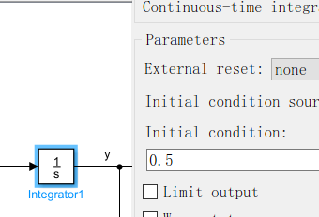
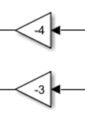
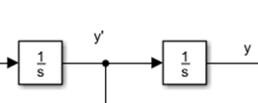
根据题目要求，y(0)=0.5，点击第二个积分器设置初值为0.5
gain增益模块
实现常数乘法
积分模块，两次积分后可得到因变量

Slide 5
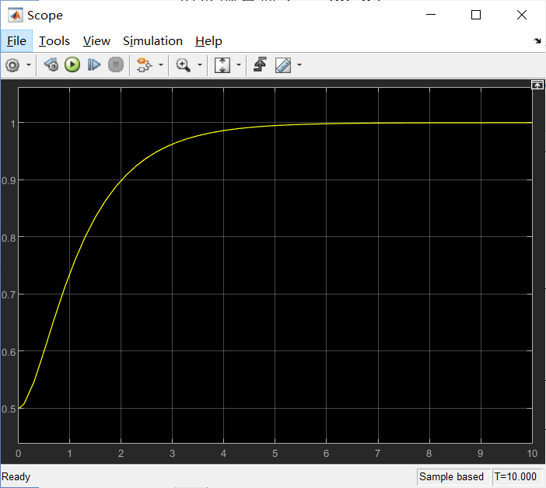
结果：示波器显示该函数波形

Slide 6
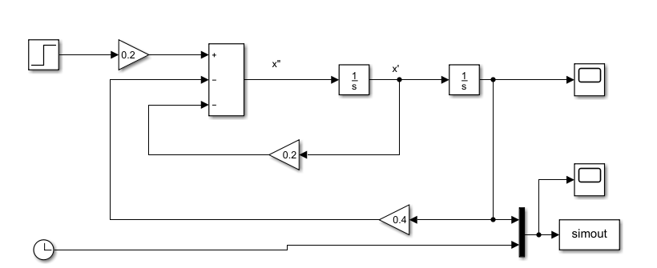


Mux模块：按顺序将信号束在一起(数据不发生耦合，像是一根电缆内部包含了许许多多的信号线)。
To workspace 模块：将数据导到工作区，可在工作区画图。

Slide 7
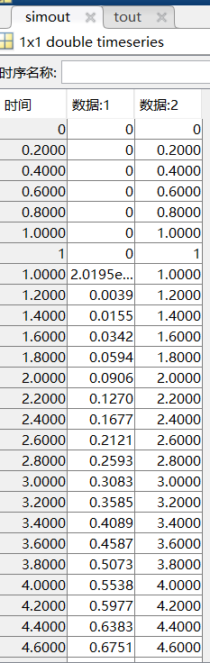
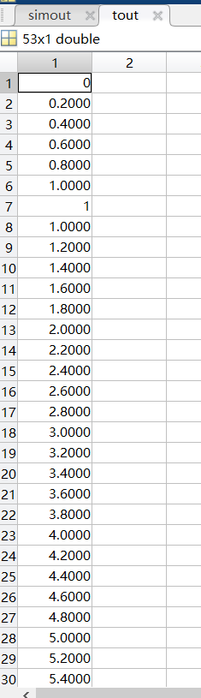
可以看到，在工作区已显示simout和tout变量值，此时就可以直接输入命令就能显示波形

Slide 8
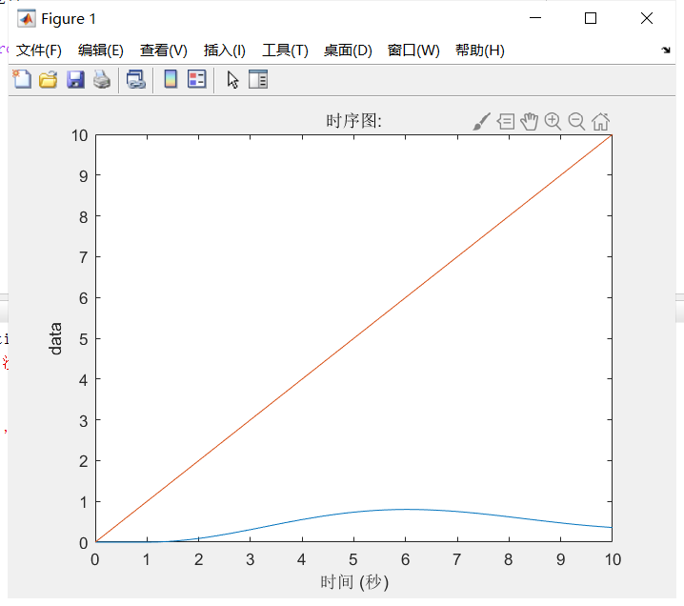
输入命令
plot(simout)

Slide 9
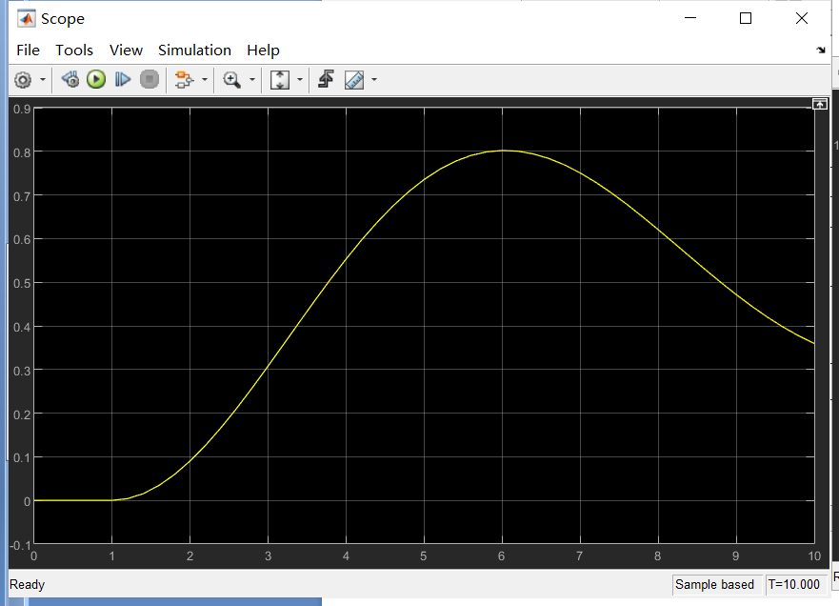
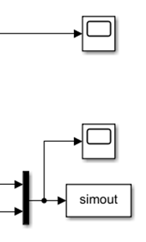
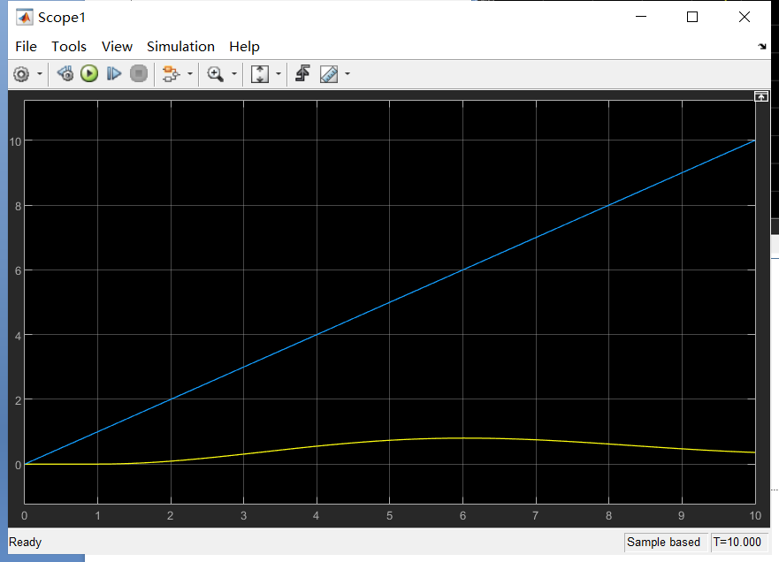
函数波形
T和simout

Slide 10


设蹦极者起跳位置距离地面 100m ，绳索原始长度x 0 = 30 m ，蹦极者起始速度为 0￼。其余参数分别为k = 18.45 , a 1 = 1.3 , a 2 = 1.1 , m = 70 k g , g= 9.8 m / s²
在下落的过程中，蹦极者几乎处于失重状态。按照牛顿运动定律，自由下落的物体的位置由下面的式子确定：
+b(x)
其中m为物体质量，g为重力加速度，x为物体的位置，a 1​、a 2表示空气阻力的系数。
现选择蹦极者起跳位置为起点（即x=0处），低于起点位置为正，高于起点为负。如果物体系在一个弹性系数为k 的弹力绳索上，绳索的原始长度为x 0 ​，则则其对下落物体位置的作用力为:

Slide 11
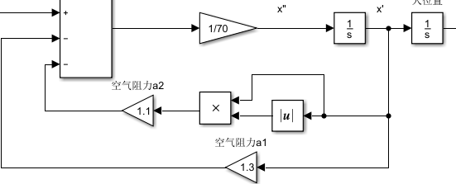
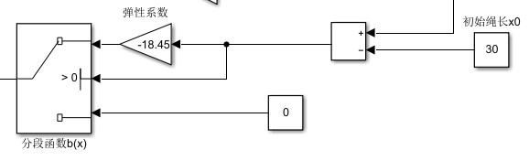
设蹦极者起跳位置距离地面 100m ，绳索原始长度x 0 = 30 m ，蹦极者起始速度为 0￼。其余参数分别为k = 18.45 , a 1 = 1.3 , a 2 = 1.1 , m = 70 k g , g= 9.8 m / s²
计算空气阻力
mg模块：常值设为70*9.8。
0模块：常值设为0。
x0模块：常值设为30。
distance模块：常值设为80。
-k模块：增益设为-18.45。
a1模块：增益设为1.3。
a2模块：增益设为1.1。
1/m模块：增益设为1/70。
Switch模块：b(x)的分段函数
B(x)分段函数

Slide 12
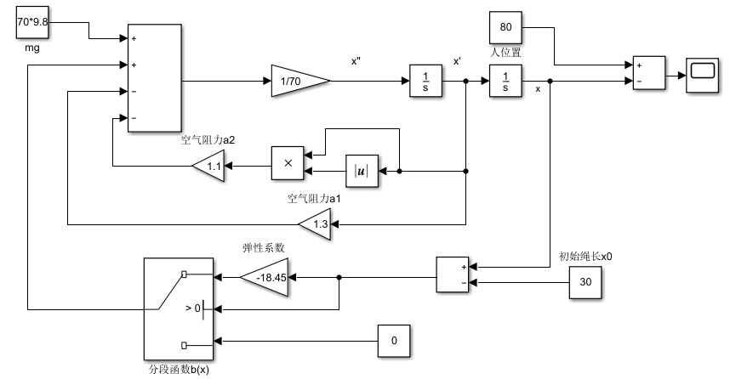
完整模块

Slide 13
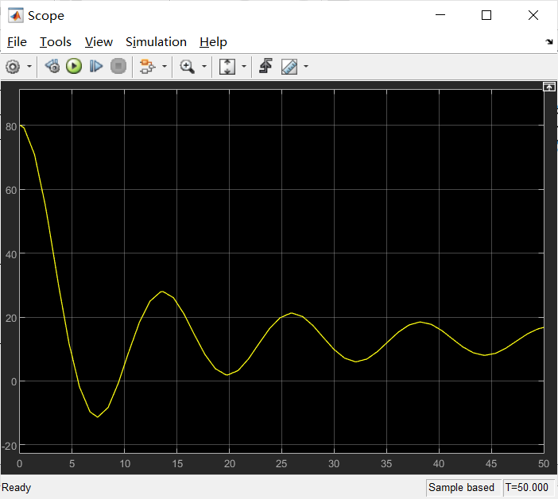
人体重70kg,距离地面高度80，初始绳长30，可以看到，示波器显示，人高度在5-10s中是负数，则证明此时并不安全，需要调整参数

Slide 14
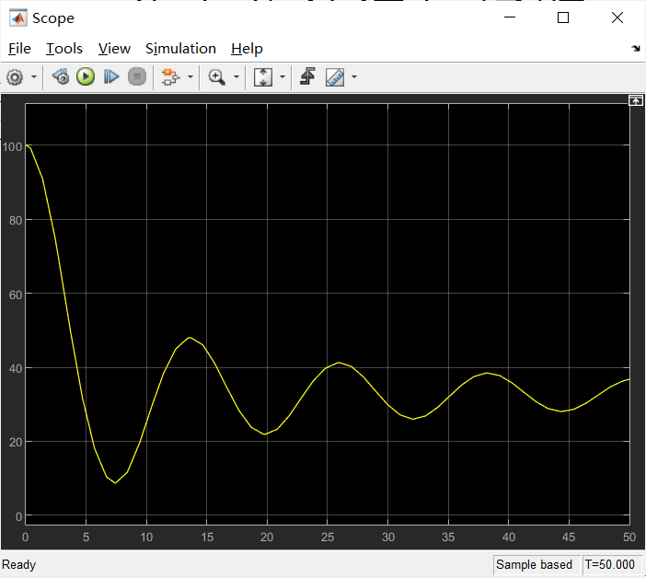
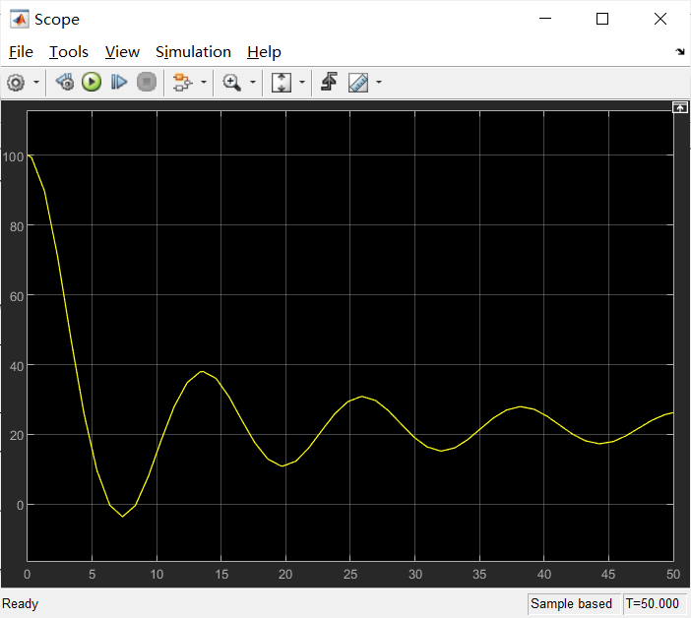
人体重70kg,距离地面高度100，初始绳长30，可以看到，此时安全。
人体重90kg,距离地面高度100，初始绳长30，可以看到，出现负数，此时不安全。

Slide 15
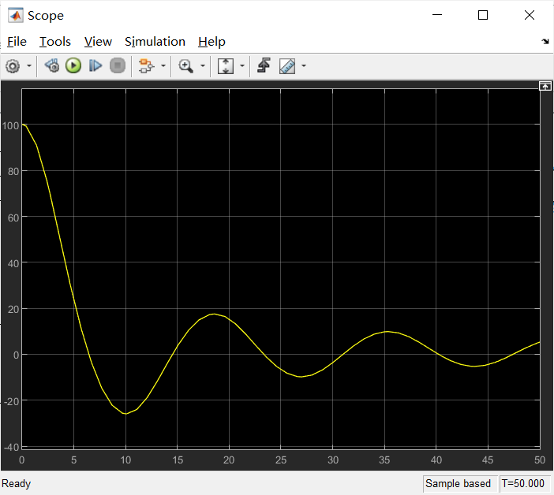
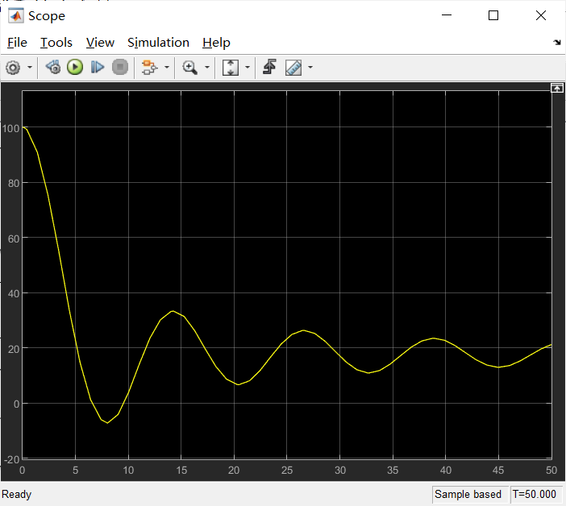
此外，还可以更改绳子劲度系数、绳长、体重等参数测试系统安全性。
人体重70kg,距离地面高度100，初始绳长30，绳劲度系数10，此前都是18.45，波形某处值出现负数，不安全
人体重70kg,距离地面高度100，初始绳长30，绳劲度系数，绳长45，此前绳长都是30，波形某处值出现负数，不安全

